Slide 1
Elosztói szabályzat 26-os melléklet

Slide 2
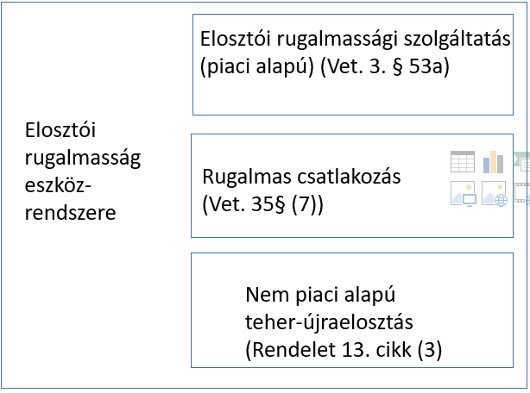

Slide 3
Rugalmas csatlakozás
VET 35. § (7) és az Elosztói szabályzat definiálja, új elnevezés (Nem garantált, v. Flexibilis csatlakozás) nem célszerű
Rugalmas csatlakozás Olyan, a Vet. 35. § (7) bekezdése szerinti korlátozottan garantált csatlakozási kapacitás vagy korlátozott üzemeléssel biztosított csatlakozás, amely esetében a hálózati csatlakozási szerződésben előre rögzített feltételek szerint a rendszerhasználó, annak érdekében, hogy a hálózati csatlakozása gazdaságilag hatékonyabb módon és/vagy időben hamarabb történhessen meg, az elosztó utasítására pénzügyi ellentételezés nélkül vállalja betáplálásának, vagy fogyasztásának korlátozását.

Slide 4
Elosztói rugalmas termékek és eszközök meghatározása
A termékek leírásának általános elemei:
A termék meghatározása (milyen célból, hol, mikor, mennyit, milyen irányban, műszaki paraméterek, e.követelmények: pl. be kell menetrendezni, stb)
A termék beszerzése (ajánlat kiírási eljárás(ok), ajánlat beadás, kiválasztás (értékelési szempontrendszer), MOL, szerződés)
A termék igénybevétele (a termékre vonatkozó utasítás kiadásának módja, visszavétele, paraméterek pontosítása, ellenőrzés)
A termék elszámolása (képletek)
Ezek alapján állíthassa össze az elosztó azt a terméket, amelyre szüksége lesz.

Slide 5
Megelőző rugalmassági termék
Az elosztó előre meghatározott mennyiségű rugalmassági kapacitást szerez be piaci alapon a napi üzem során esetlegesen fellépő üzemállapot-probléma kezeléséhez.
A Megelőző rugalmassági termék igénybevétele valamilyen időben közeli várható üzemállapot-probléma elkerülésére szolgál. Igénybevétele a pillanatnyi normál üzemállapotban is kiadható, vagy akár D-1-ben, ha a rövidtávú előrejelzések jövőbeli problémát prognosztizálnak.
Az igénybevétele a valós időhöz közel történik, az aktuális hálózati állapot és rövid távú előrejelzések ismeretében.
Az utasítás kiadása manuálisan vagy automatikusan történik.
A beszerzett és lekötött termék után az Elosztó rendelkezésre állási díjat fizet.
A Megelőző termékek vonatkozásában az Elosztó csak menetrenddel rendelkező szabályozási egységekre fogad be ajánlatokat és ad ki igénybevételi utasítást.
Az igénybevétel során elfogadott teljesített energia elszámolása a menetrend és mérés különbsége alapján történik.
A teljesített energia mennyiségéről és irányáról az Elosztó a Rendszerirányítónak adatszolgáltatást nyújt az utasított eltérés mérlegköri elszámolásához.

Slide 6
Betáplálás/Vételezés célértékre küldése
A Megelőző rugalmassági termék szerződését kiegészítő kötelem,
menetrenddel rendelkező szabályozási egységekre vonatkozik.
Az Elosztói üzemirányító rugalmas eszköze valós időben, a hálózaton hirtelen fellépő hálózati (teljesítmény- vagy feszültség-) problémák kezelésére. Az üzemirányító ebben az esetben az adott szabályozási egysége(ke)t meghatározott célértékre küldheti és meghatározott ideig adott célértéken tarthatja, amennyiben egyéb rugalmassági termék nem, vagy már nem elégséges mennyiségben vagy irányban áll rendelkezésére.
Az igénybevétel során elfogadott teljesített energia elszámolása a menetrend és mérés különbsége alapján történik.
A teljesített energia mennyiségéről és irányáról az Elosztó a Rendszerirányítónak adatszolgáltatást nyújt az utasított eltérés mérlegköri elszámolásához.

Slide 7
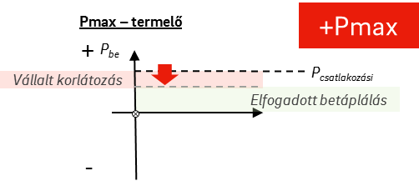
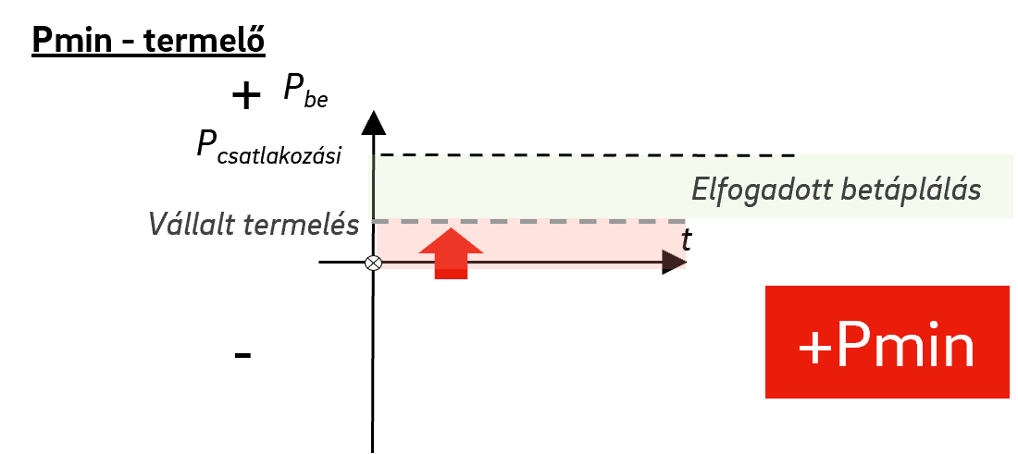
Elszámolt tartomány: görbe alatt
Teljesítés elfogadásának kritériumai Elszámolási képletek

Slide 8
Részfolyamatok:
1, kísérleti projekt megvalósítása eredmények kiértékelése a további feladatok elvégzéséhez
2, körzetek elemzése és értékelése terhelés és ellátásminőség szempontjából
3, vállalati folyamatok kialakítása (HR igény, üzemvitel, műszaki, pénzügyi, gazdasági folyamatok, (szolgáltatóktól) menetrendezés, reklamációkezelés, ügyfélkapcsolat, termékek beszerzése
3, a lehetséges szolgáltató partnerek felkutatása, akkreditálásuk
4, igénybe venni kívánt termék kialakításának szabályai
4, standard szerződés kidolgozása
4, igénybevételi utak kialakítása
5, utasítás (termék) teljesítésének ellenőrzése
5, elszámolás, pénzügyi rendezés

